Slide 1


Model DOM – wstęp teoretyczny
Document Object Model

Slide 2
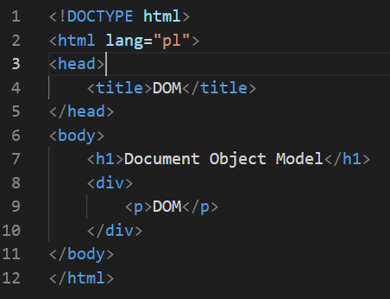
Model DOM – wstęp teoretyczny
html
head
body
title
div
h1
Document Object Model

Slide 3
Model DOM – wstęp teoretyczny
Dziecko (ang. child) —element będący o jeden szczebel niżej w drzewie w stosunku do danego elementu.
Potomek (ang. descendant) —element będący o jeden lub więcej szczebli niżej w drzewie w stosunku do danego elementu.
Rodzic (ang. parent) —element o jeden szczebel wyżej w drzewie w stosunku do danego elementu.
Przodek (ang. ancestor) —element będący o jeden lub więcej szczebli wyżej w drzewie w stosunku do danego elementu.
Brat (ang. sibling) —element mający tego samego rodzica, co inny element; jeśli znajduje się obok niego, to jest to brat przylegający (ang. adjacentsibling).
Document Object Model

